Slide 1
Minería como generador de recursos para el cierre de brechas
David Tuesta Cárdenas Presidente
Consejo Privado de Competitividad
Septiembre, 2024

Slide 2
ÍNDICE
Minería y desarrollo
Situación de la inversión minera
Minería como generador de recursos para el cierre de brechas
Recomendaciones

Slide 3
I. MINERÍA Y DESARROLLO – CANALES DE TRANSMISIÓN
Los efectos de la actividad minera se observan a través de dos canales de transmisión. El canal público impacta a través del gasto público; el canal privado se traduce en un mayor consumo, inversión privada y servicios privados.
Interacción de la minería con el desarrollo de la población
Inversiones
Servicios públicos
Impuestos
Gasto público
Público
Gasto corriente
Asistencia social
Producción minera
Desarrollo
Negocios conexos con la minería
Inversión privada
Consumo
Demanda de servicios
Privado
Diversos 1/
Servicios privados
Empleo
1/ Incluye también otros mecanismos de interacción de la minería con la economía local como inversiones en desarrollo social, exportaciones, compra de insumos, empleo minero y utilidades capitalistas.
Fuente: Macroconsult (2012), Maldonado y Ardanaz (2013). Elaboración: CPC

Slide 4
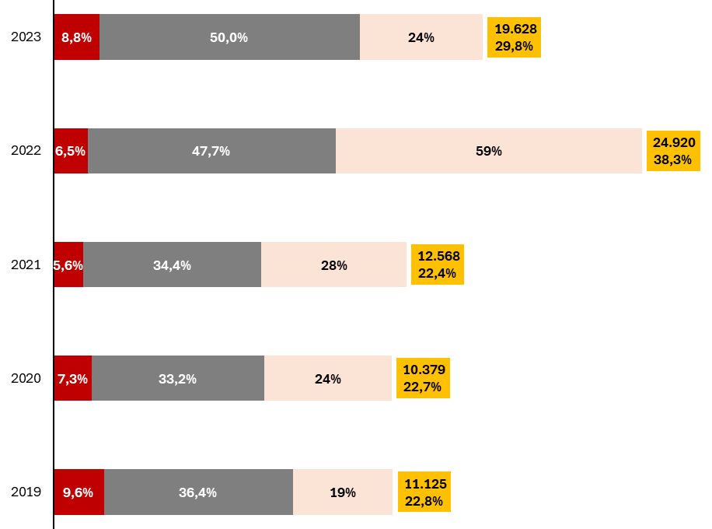
I. MINERÍA Y DESARROLLO – CANAL DE TRANSMISIÓN PÚBLICO
En el 2023, el canon representó el 50% del presupuesto para proyectos de los gobiernos locales, que contaron con 47.000 proyectos con presupuesto en ese año.
Distribución del PIM canon para proyectos 2019-2023, por nivel de gobierno
Proyectos con PIM 2023, por nivel de gobierno
Nivel de gobierno | # Proyectos con PIM | % del total
GN | 5.689 | 9,5%
GL | 47.151 | 78,8%
GR | 6.975 | 11,7%
 | 59.815
Fuente: SIAF-MEF. Elaboración: CPC
Fuente: SIAF-MEF. Elaboración: CPC

Slide 5
ÍNDICE
Minería y desarrollo
Situación de la inversión minera
Minería como generador de recursos para el cierre de brechas
Recomendaciones

Slide 6
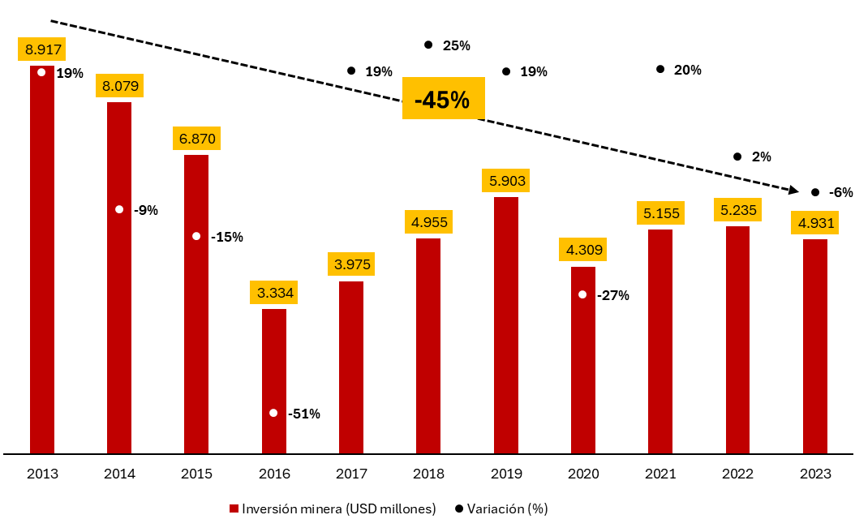
II. SITUACIÓN DE LA INVERSIÓN MINERA: EVOLUCIÓN DE LA INVERSIÓN MINERA
La inversión en el sector minero viene decreciendo. El 2023, solo alcanzó un poco más de la mitad de la inversión del 2013.
Inversión minera (USD millones) y Variación (%), 2013-2023
Fuente: MINEM (2024). Elaboración: CPC

Slide 7
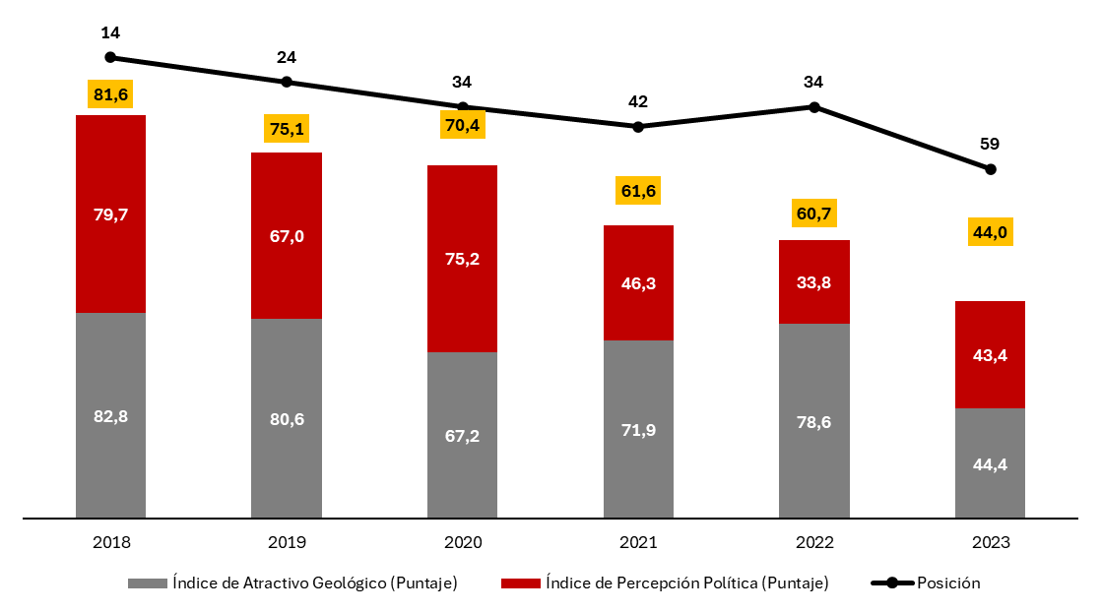
II. SITUACIÓN DE LA INVERSIÓN MINERA: COMPETITIVIDAD
Según el Índice de Atracción de Inversión Minera*, Perú cayó más de 40 puestos entre 2018 y 2023, por la reducción en 47% del índice de atractivo geológico y en 45% en el índice de percepción de política, siendo la tramitología y los conflictos sociales los principales obstáculos en este último índice.
Índice de Atracción a las inversiones mineras, 2018-2023
El retraso en la obtención de permisos es exacerbado por oposición política y regional (Fraser Institute, 2023) ${ }^{1}$/
1/ Considera la respuesta brindada del vicepresidente de una empresa de exploración.
La mala gestión de los conflictos sociales relacionados a la minería actúa como desincentivo para la inversión (Fraser Institute, 2023) ${ }^{1}$/
1/ Considera la respuesta brindada por del presidente de una empresa productora de más de USD 50 millones.
Fuente: Instituto Fraser. Elaboración: CPC
* Se construye ponderando los resultados del índice de percepción política (40%), que considera la estabilidad política, regulaciones ambientales, problemas de acceso a la tierra, duplicación regulatoria, entre otros; y el índice de atractivo geológico (60%), que considera el potencial minero considerando un régimen de buenas prácticas

Slide 8
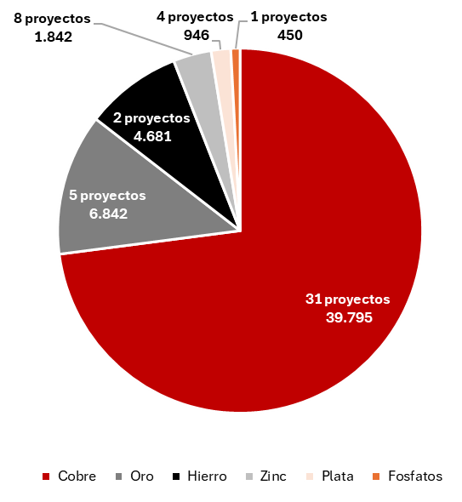
II. SITUACIÓN DE LA INVERSIÓN MINERA: CARTERA DE PROYECTOS 2024
Actualmente, hay una cartera de 51 proyectos mineros, siendo los cupríferos los que concentran el 73% del total de la inversión.
Cartera de proyectos mineros 2024, por departamento
Cartera de proyectos mineros 2024, por mineral
Departamento | # Proyectos mineros | % del total de proyectos | Inversión (USD millones) | % del total de la inversión
Apurímac | 8 | 15,7% | 12.017 | 22,0%
Cajamarca | 7 | 13,7% | 16.425 | 30,1%
Áncash | 6 | 11,8% | 3.234 | 5,9%
Arequipa | 4 | 7,8% | 5.044 | 9,2%
Moquegua | 4 | 7,8% | 3.350 | 6,1%
Junín | 3 | 5,9% | 1.046 | 1,9%
Pasco | 3 | 5,9% | 805 | 1,5%
Cusco | 2 | 3,9% | 2.790 | 5,1%
Huancavelica | 2 | 3,9% | 822 | 1,5%
Lima | 2 | 3,9% | 560 | 1,0%
Piura | 2 | 3,9% | 3.242 | 5,9%
Puno | 2 | 3,9% | 705 | 1,3%
Amazonas | 1 | 2,0% | 214 | 0,4%
Ayacucho | 1 | 2,0% | 1.319 | 2,4%
Huánuco | 1 | 2,0% | 76 | 0,1%
Ica | 1 | 2,0% | 500 | 0,9%
La Libertad | 1 | 2,0% | 1.364 | 2,5%
Lambayeque | 1 | 2,0% | 1.043 | 1,9%
 | 51 |  | 54,556
Fuente: MINEM (2024). Elaboración: CPC
Fuente: MINEM (2024). Elaboración: CPC

Slide 9
II. SITUACIÓN DE LA INVERSIÓN MINERA: CARTERA DE PROYECTOS CUPRÍFEROS
El 77% de los proyectos cupríferos no tiene fecha de inicio de ejecución de la inversión.
Clasificación de los proyectos mineros cupríferos
Clasificación | # Proyectos | Inversión (USD millones)
Sin fecha ejecución determinada | 24 | 32.847
Con fecha de ejecución determinada | 7 | 6.948
 | 31 | 39.795
Fuente: MINEM (2024). Elaboración: CPC

Slide 10
II. SITUACIÓN DE LA INVERSIÓN MINERA: IMPACTO CARTERA DE PROYECTOS CUPRÍFEROS
De manera agregada, la ejecución de la cartera de proyectos cupríferos tendría un alto impacto en el Valor Agregado Bruto (VAB), recaudación y empleo a nivel nacional.
Cartera de proyectos mineros cupríferos, por departamento
Departamento | # Proyectos mineros | % del total de proyectos | Inversión (USD millones) | % del total de la inversión | Aporte VAB nacional (USD millones) | Aporte Recaudación nacional (USD millones) | Aporte al Empleo indirecto nacional
Apurímac | 7 | 22,6% | 9.117 | 22,9% | 29.731 | 2.188 | 40.440
Cajamarca | 5 | 16,1% | 11.498 | 28,9% | 37.495 | 2.760 | 51.002
Arequipa | 3 | 9,7% | 3.263 | 8,2% | 10.641 | 783 | 14.474
Moquegua | 3 | 9,7% | 2.880 | 7,2% | 9.392 | 691 | 12.775
Cusco | 2 | 6,5% | 2.790 | 7,0% | 9.098 | 670 | 12.376
Áncash | 2 | 6,5% | 2.097 | 5,3% | 6.838 | 503 | 9.302
Junín | 2 | 6,5% | 955 | 2,4% | 3.114 | 229 | 4.236
Piura | 1 | 3,2% | 2.792 | 7,0% | 9.105 | 670 | 12.385
La Libertad | 1 | 3,2% | 1.364 | 3,4% | 4.448 | 327 | 6.050
Lambayeque | 1 | 3,2% | 1.043 | 2,6% | 3.401 | 250 | 4.626
Huancavelica | 1 | 3,2% | 655 | 1,6% | 2.136 | 157 | 2.905
Ica | 1 | 3,2% | 500 | 1,3% | 1.631 | 120 | 2.218
Pasco | 1 | 3,2% | 431 | 1,1% | 1.405 | 103 | 1.912
Lima | 1 | 3,2% | 410 | 1,0% | 1.337 | 98 | 1.819
 | 31 |  | 39.795 |  | 129.771 | 9.551 | 176.519
Existe un potencial impacto de más de USD 129.000 millones en el VAB nacional ${ }^{1}$/
Existe un potencial impacto de más de USD 9.551 millones en la recaudación nacional${ }^{2}$/
Existe un potencial impacto de más de 176.500 empleos indirectos a nivel nacional generados${ }^{3}$/
1/ Utilizando datos de la SNMPE (2023) se considera que cada S/1.000 de inversión, se refleja en S/3.261 en VAB. Se considera el tipo de cambio promedio 2023 (3.74)
2/ Utilizando datos de la SNMPE (2023) se considera que cada S/1.000 de inversión, se refleja en S/240 en recaudación. Se considera el tipo de cambio promedio 2023 (3.74)
Fuente: MINEM (2024); INEI (2023). Elaboración: CPC
3/ Se consideran los empleos indirectos. Se utiliza el insumo que un proyecto de USD 1.400 millones genera 6.210 indirectos (SNMPE, 2023)

Slide 11
ÍNDICE
Minería y desarrollo
Situación de la inversión minera
Minería como generador de recursos para el cierre de brechas
Recomendaciones

Slide 12
III. MINERÍA COMO GENERADOR DE RECURSOS PARA EL CIERRE DE BRECHAS: BRECHAS
Los departamentos con cartera de proyectos cupríferos aún mantienen una brecha importante en servicios básicos.
Indicadores de brecha de los departamentos con proyectos cupríferos
Departamento | # Proyectos mineros | Inversión (USD millones) | % colegios públicos con acceso a tres servicios* | %EESS con capacidad instalada adecuada | % hogares con acceso a red pública de alcantarillado | % e de hogares que consumen agua con nivel de cloro adecuado | % de la red vial del SINAC pavimentada
Apurímac | 7 | 9.117 | 27,5 | 11,6 | 59,0 | 12,3 | 17,3
Cajamarca | 5 | 11.498 | 17,0 | 11,8 | 47,7 | 6,7 | 11,7
Arequipa | 3 | 3.263 | 58,6 | 6,7 | 76,3 | 49,6 | 27,7
Moquegua | 3 | 2.880 | 52,3 | 16,5 | 86,5 | 57,1 | 29,4
Cusco | 2 | 2.790 | 31,3 | 5,2 | 68,6 | 30,4 | 16,0
Áncash | 2 | 2.097 | 44,2 | 19,6 | 65,6 | 21,5 | 19,9
Junín | 2 | 955 | 29,1 | 0,8 | 70,2 | 17,2 | 12,3
Piura | 1 | 2.792 | 27,0 | 3,1 | 60,1 | 9,0 | 24,8
La Libertad | 1 | 1.364 | 34,9 | 4,2 | 76,3 | 15,7 | 15,0
Lambayeque | 1 | 1.043 | 37,3 | 1,0 | 78,5 | 16,8 | 21,3
Huancavelica | 1 | 655 | 26,0 | 2,2 | 43,9 | 13,6 | 15,7
Ica | 1 | 500 | 77,4 | 0,6 | 82,9 | 16,5 | 26,1
Pasco | 1 | 431 | 18,1 | 1,0 | 66,0 | 2,2 | 11,8
Lima | 1 | 410 | 75,7 | 9,0 | 81,3 | 49,3 | 59,6
Total | 31 | 39.795
Promedio nacional |  |  | 39,0 | 7,7 | 63,2 | 23,6 | 19,0
Fuente: MINEM (2024); INEI (2023); MINSA (2022); MTC (2023). Elaboración: CPC

Slide 13
III. MINERÍA COMO GENERADOR DE RECURSOS PARA EL CIERRE DE BRECHAS: RECURSOS SIN EJECUTAR
Entre 2019 y 2023, en los cinco departamentos* con el mayor número de proyectos cupríferos se dejaron de ejecutar por año S/8.485 millones de recursos de canon para proyectos.
Canon: Equivalencia de los recursos sin ejecutar en infraestructura pública ADICIONAL en los cinco departamentos con mayor número de proyectos mineros cupríferos 1/
Departamento | Recursos de canon para inversión sin ejecutar (S/millones) | EESS N1 que se hubieran construido 2/ | KM Carreteras que se pudieron pavimentar 3/ | Colegio de educación básica que se hubieran construido 4/
Apurímac | 610 | 70 | 322 | 17
Cajamarca | 1.150 | 130 | 605 | 33
Arequipa | 2.740 | 310 | 1.442 | 78
Moquegua | 650 | 75 | 342 | 19
Cusco | 3.335 | 380 | 1.755 | 95
 | 8.485 | 965 | 893 | 242
1/ Estos cálculos consideran que los recursos se destinarían a un solo sector. 2/ El costo de los EESS de nivel 1 es de S/8,8 millones. Se obtiene como el promedio del costo actualizado de todos los proyectos en establecimientos de salud de nivel 1 con avance financiero de 80% o más. 3/ El costo de un colegio de educación básica es de S/7 millones. Se obtiene como el promedio del costo actualizado de todos los proyectos de la función Educación básica con avance financiero de 80% o más. 4/ El costo de un km de carretera pavimentada es de S/1,9 millones (MEF, 2019)
Fuente: SIAF-MEF. Elaboración: CPC
Nota:
*Si bien Áncash y Junín también tienen 2 proyectos mineros cada uno, solo se considera Cusco por tener mayor inversión.

Slide 14
III. MINERÍA COMO GENERADOR DE RECURSOS PARA EL CIERRE DE BRECHAS: PROBLEMAS DE GESTIÓN TRANSVERSALES
Lo anterior es resultado, entre otras cosas, de la inadecuada planificación presupuestal de los proyectos de inversión pública y la ineficiencia en la ejecución de proyectos.
Proyectos nuevos con PIM*
Proyectos descontinuados
De 71.254 proyectos que obtuvieron la viabilidad entre 2019 y 2023, de los cuales el 92% cuestan menos de 5 millones.
Los GL tienen el mayor número de proyectos nuevos (36% del total).
Entre 2019 y 2023, 10.000 proyectos promedio anual con ejecución menor al 80% y que tuvieron PIM en un año determinado, no lo tuvieron el año siguiente.
En los GL el 80% de sus proyectos descontinuados tenían ejecución menor al 50%.
Proyectos cerrados
85% o más: El 57% de los proyectos han sido cerrados. Por año, solo se ha cerrado el 4,4% de los proyectos.
99% o más: El 26% de los proyectos han sido cerrados. Por año, solo se ha cerrado el 2,2% de los proyectos.
99% y F9**: El 11% de los proyectos han sido cerrados. Por año, solo se ha cerrado el 1,0% de los proyectos.
Desviación del costo del proyecto respecto al monto en el primer ET
Días de retraso en la finalización del proyecto
En el 2023, se analizaron 44 proyectos culminados de un total de 103 proyectos y se evidenció que la variación del costo respecto al ET fue de 25,5%, siendo mayor al resultado en el 2022 (22,8%).
Por nivel de gobierno, se observa que los GR tienen la mayor desviación con 28%.
En el 2023, 12.109 proyectos con PIM tenían retraso en la finalización, con un promedio de 532 días.
Por nivel de gobierno, se observa que los GR tienen el mayor promedio de retraso con 643 días.
Notas:
*Para la estimación de proyectos cerrados se consideran 3 criterios de avance financiero. Además, se analizan todos los proyectos que iniciaron ejecución presupuestal entre 2012 y 2023.
**Formato de Cierre de Inversión.

Slide 15
ÍNDICE
Minería y desarrollo
Situación de la inversión minera
Minería como generador de recursos para el cierre de brechas
Recomendaciones

Slide 16
IV. RECOMENDACIONES
Recomendaciones
Diseñar una metodología para la habilitación de recursos para proyectos de inversión durante el transcurso del año fiscal. La propuesta consiste en desarrollar una metodología que permita identificar criterios objetivos para la selección y priorización de proyectos, garantizando la continuidad de los proyectos. Esto limitaría que se amplie la cartera de proyectos manejados por las entidades subnacionales, permitiendo que se concentren en la gestión de los que ya se encuentran en cartera. Al respecto, en febrero de 2024, se aprobó la Directiva 0001-2024-EF/50.01 que establece lineamientos para modificaciones presupuestarias, indicando los lineamientos para la anulación y habilitación de recursos de un proyecto. Sin embargo, en marzo de 2024, se promulgó el DU 006-2024, que a través de su artículo 2 dejó sin efecto estos criterios.
Utilizar mecanismos que incorporen las mejores prácticas internacionales como (i) el mecanismo de G2G, y (ii) PEIP para aquellos proyectos que impliquen la intervención en un territorio que incorpore diversas competencias (por ejemplo, para proyectos en corredores mineros o ejes logísticos). Al respecto, el único PEIP creado corresponde al sector educación, el cual ejecutará 75 escuelas en nueve regiones del país, para lo cual suscribió un contrato G2G con el Reino Unido en noviembre de 2021. En el 2023, el PEIP ejecutó el 96,3% de sus recursos (S/1.258 millones) en la construcción de 27 Escuelas Bicentenario. Asimismo, a julio de 2024, ya se entregaron 17 escuelas, lo que representa un avance del 23% del total.

Slide 17
IV. RECOMENDACIONES
Recomendaciones
Agregar proyectos que impacten de manera significativa en el cierre de brechas básicas (educación, salud, saneamiento y transporte) encargándolos a unidades ejecutoras especializadas — a nivel regional o nacional — que cuenten con las mejores prácticas internacionales y con facilidades para la ejecución de los proyectos, como el PEIP. La creación de estas unidades especializadas se gatillará en caso de que los gobiernos locales no ejecuten sus recursos de manera eficiente.
Acreditar a evaluadores y empresas de ingeniería para contar con expedientes técnicos de calidad. Se propone acreditar a evaluadores y empresas de ingeniería de manera que la selección pueda operativizarse en función a perfiles de riesgo de empresas. En diciembre de 2023, se promulgó el DL 1615, que crea el organismo de estudio y diseño de proyectos de inversión (OEDI) a los gobiernos regionales y locales, en el marco de ley 31912. Tercera Disposición Complementaria Transitoria del DS 115-2023-PCM, que aprueba el Reglamento de la ANIN, establece la implementación de un sistema de información histórica de proveedores en elaboración de expedientes técnicos de proyectos o programas de inversión.

Slide 18
Minería como generador de recursos para el cierre de brechas
David Tuesta Cárdenas Presidente
Consejo Privado de Competitividad
Septiembre, 2024

